Slide 1
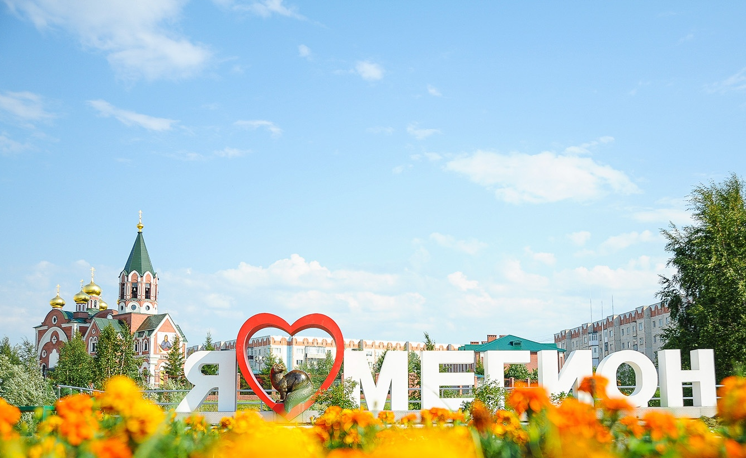
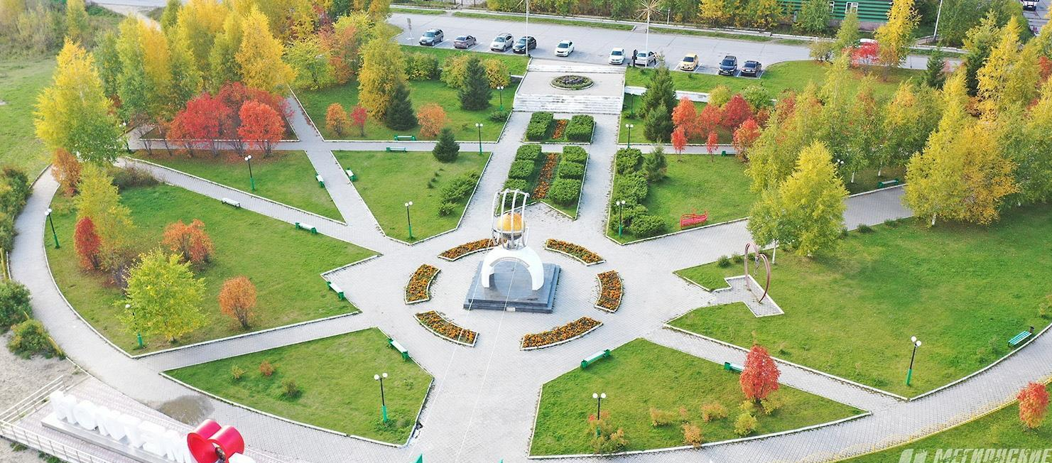
ПРОЕКТ РЕШЕНИЯ
ДУМЫ ГОРОДА МЕГИОНА «О БЮДЖЕТЕ ГОРОДСКОГО ОКРУГА МЕГИОН ХМАО-ЮГРЫ НА 2024 ГОД И ПЛАНОВЫЙ ПЕРИОД 2025 И 2026 ГОДОВ»

Slide 2
Формирование бюджета города Мегиона на 2024 год и плановый период 2025 и 2026 годов осуществлялось в соответствии с:
Нормативно-правовая основа
Бюджетным кодексом Российской Федерации
Постановлением администрации города Мегиона от 31.10.2023 №1783 «Об основных направлениях бюджетной, налоговой политики и характеристиках проекта бюджета городского округа Мегион Ханты-Мансийского автономного округа - Югры на 2024 год и плановый период 2025 и 2026 годов»
Постановлением администрации города Мегиона от 09.11.2023 №1860 «О прогнозе социально-экономического развития города Мегиона на 2024 год и плановый период 2025 и 2026 годов»
Постановлением администрации города Мегиона от 29.01.2016 №127
«Об утверждении Порядка составления проекта бюджета городского округа Мегион ХМАО-Югры на очередной финансовый год и плановый период» (с изменениями)
Решением Думы города Мегиона от 30.11.2012 №306
«О Положении об отдельных вопросах организации и осуществления бюджетного процесса в городском округе Мегион ХМАО-Югры» (с изменениями)

Slide 3
Основные направления бюджетной, налоговой политики
Формирование бюджета городского округа осуществляется на основании основных направлений бюджетной, налоговой политики, которая определяет базовые принципы, условия и подходы формирования проектировок бюджета
Сохранение финансовой устойчивости и развитие доходных источников бюджета городского округа
Повышение эффективности управления муниципальной собственностью с целью увеличения доходов от её использования
Обеспечение достижения национальных целей развития, повышения качества муниципальных услуг
Цели и задачи бюджетной политики
Повышение эффективности бюджетных расходов с четким разграничением их приоритетности
Обеспечение прозрачности муниципальных финансов и открытости бюджета, бюджетного процесса для граждан

Slide 4
Прогноз социально-экономического развития на 2024 год и плановый период 2025 и 2026 годов
Представляет собой комплекс вероятностных оценок возможных путей развития и охватывает
важнейшие сферы экономики территории и жизнедеятельности ее населения, включая экономическую базу;
социально-демографическую ситуацию; уровень жизни, занятость и социальную инфраструктуру; инвестиционный комплекс
Показатели прогноза разрабатываются в двух вариантах
Консервативный
Характеризует развитие экономики в условиях сохранения консервативных тенденций изменения внешних факторов при сохранении консервативной бюджетной политики
Базовый
Ориентирует на достижение показателей социально-экономического развития при условии выхода экономики на траекторию устойчивого роста
Разделы прогноза социально-экономического развития
Демография
Промышленное производство
Агропромыш- ленный
комплекс
Строительство
Инвестиции
Потребительский рынок
Малое и среднее предпринима-тельство
Жилищное и городское хозяйство
Денежные доходы населения
Труд и
занятость
Социальная сфера

Slide 5
Характеристики бюджета города Мегиона
на 2024 год и плановый период 2025 и 2026 годов
ДОХОДЫ
РАСХОДЫ
ДЕФИЦИТ
2024 год
2025 год
2026 год

Slide 6
Доходы бюджета города Мегиона
на 2024 год и плановый период 2025 и 2026 годов, тыс. рублей
Наименование | 2024 год (проект) | 2025 год (проект) | 2026 год (проект)
Налоговые и неналоговые доходы | 1 777 817,1 | 1 759 815,0 | 1 815 422,4
Безвозмездные поступления | 3 761 410,9 | 3 454 485,2 | 3 355 557,4
Всего доходов | 5 539 228,0 | 5 214 300,2 | 5 170 979,8
67,9%
66,3%
64,9%
32,1%
33,7%
35,1%

Slide 7
Структура доходной части
бюджета города Мегиона на 2024 год, тыс. рублей
Безвозмездные перечисления
Доходы городского округа
5 539 228,0 тыс. руб.

Slide 8
Доходная часть бюджета города Мегиона
на 2024 год по налоговым доходам, тыс. рублей
Всего налоговых доходов
1 532 588,1 тыс. руб.

Slide 9
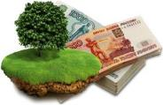
Прогноз налоговых доходов бюджета города Мегиона в 2024-2026 годах, тыс. рублей
Наименование налогового дохода |  | 2024 год (проект) | 2025 год (проект) | 2026 год (проект)
 | Налог на доходы физических лиц | 1 236 703,0 | 1 242 072,9 | 1 305 052,1
 | Акцизы по подакцизным товарам (продукции), производимым на территории РФ | 18 358,7 | 18 725,8 | 18 725,8
 | Налог, взимаемый в связи с применением упрощенной системы налогообложения | 165 500,0 | 166 700,0 | 168 000,0
 | Налог, взимаемый в связи с применением патентной системы налогообложения | 2 520,0 | 2 570,0 | 2 622,0
 | Налог на имущество физических лиц | 37 224,0 | 38 500,0 | 39 000,0
 | Транспортный налог | 26 458,4 | 26 458,4 | 26 500,0
 | Земельный налог | 36 220,0 | 36 220,0 | 36 220,0
 | Государственная пошлина | 9 604,0 | 9 604,0 | 9 604,0

Slide 10
Доходная часть бюджета города Мегиона
на 2024 год по неналоговым доходам, тыс. рублей
 | Доходы от продажи земельных участков
 | Штрафы, санкции, возмещение ущерба
 | Плата за негативное воздействие на окружающую среду
 | Доходы, получаемые в виде арендной платы за земельные участки
 | Доходы от сдачи в аренду имущества, находящегося в оперативном управлении органов управления городских округов
 | Доходы от сдачи в аренду имущества, составляющего казну городских округов (за исключением земельных участков)
 | Доходы в виде прибыли, приходящейся на доли в уставных (складочных) капиталах хозяйственных товариществ и обществ, или дивидендов по акциям, принадлежащим городским округа
 | Доходы от реализации иного имущества, находящегося в собственности городских округов в части основных средств
 | Доходы от оказания платных услуг (работ) и компенсации затрат бюджетов городских округов
 | Доходы от продажи квартир, находящихся в собственности городских округов
 | Прочие поступления от использования имущества, находящегося в собственности ГО (за исключением имущества МБУ и АУ, в том числе казенных)
 | Плата, поступив. в рамках договора за предоставление права на размещение и эксплуатацию нестац.торгового объекта, установку и эксплуатацию реклам.конструкций на землях или ЗУ, наход. в собств-ти ГО, и на землях или ЗУ, гос.собст-ть на кот. не разграничена
Неналоговые доходы
245 229,0 тыс. руб.

Slide 11
неналоговые доходы бюджета города Мегиона в 2024-2026 годах, тыс. рублей
245 229,0
218 963,9
209 698,5
2024 год (проект)
2025 год (проект)
2026 год (проект)
705
Доходы от использования имущества, находящегося в государственной и муниципальной собственности
Доходы от продажи материальных и нематериальных активов
Прочие неналоговые доходы
Штрафы, санкции, возмещение ущерба

Slide 12
Структура безвозмездных поступлений в бюджет города Мегиона
на 2024 год и плановый период 2025-2026 годов
Вид доходов | 2024 год (проект) |  | 2025 год (проект) |  | 2026 год (проект)
 | сумма, тыс.руб. | уд.вес, % | сумма, тыс.руб. | уд.вес, % | сумма, тыс.руб. | уд.вес, %
Безвозмездные поступления, | 3 761 410,9 | 100,0 | 3 454 485,2 | 100,0 | 3 355 557,4 | 100,0
в том числе:
Дотации | 869 809,5 | 23,1 | 509 252,8 | 14,7 | 598 637,0 | 17,8
Субсидии | 488 783,8 | 13,0 | 422 572,5 | 12,2 | 233 656,0 | 7,0
Субвенции | 2 344 955,7 | 62,4 | 2 464 798,0 | 71,4 | 2 465 352,5 | 73,5
Иные межбюджетные трансферты | 57 861,9 | 1,5 | 57 861,9 | 1,7 | 57 911,9 | 1,7

Slide 13
Структура расходов бюджета города Мегиона на 2024 год и плановый период 2025 и 2026 годов в функциональном разрезе, тыс. рублей
Наименование показателя | 2024 год | 2025 год | 2026 год
Общегосударственные вопросы | 559 689,5 | 582 440,3 | 662 198,2
Национальная безопасность и правоохранительная деятельность | 55 174,5 | 48 306,2 | 49 283,0
Национальная экономика | 521 253,6 | 424 835,9 | 361 713,7
Жилищно-коммунальное хозяйство | 465 893,2 | 149 081,9 | 154 421,2
Охрана окружающей среды | 2 559,9 | 160,1 | 160,1
Образование | 3 334 329,2 | 3 443 488,1 | 3 367 120,8
Культура, кинематография | 360 918,1 | 336 491,6 | 343 083,4
Здравоохранение | 888,5 | 888,5 | 888,5
Социальная политика | 51 008,6 | 41 731,8 | 42 156,8
Физическая культура и спорт | 323 040,8 | 325 083,9 | 331 439,9
Средства массовой информации | 26 818,0 | 26 234,0 | 26 414,0
Обслуживание государственного и муниципального долга | 900,0 | 700,0 | 900,0
Всего: | 5 702 473,9 | 5 379 441,9 | 5 339 779,6

Slide 14
СТРУКТУРА РАСХОДОВ БЮДЖЕТА ГОРОДА
Прочие расходы
Социально-культурная сфера
- общегосударственные вопросы
- образование
- национальная безопасность и правоохранительная деятельность
- культура и кинематография
- средства массовой информации
- здравоохранение
- обслуживание муниципального долга
- социальная политика
- национальная экономика
- физическая культура и спорт
- жилищно-коммунальное хозяйство

Slide 15
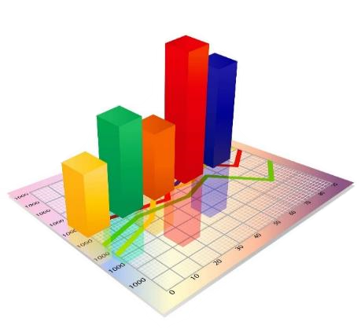
Расходы на реализацию муниципальных программ в 2024-2026 годах
в общем объеме расходов бюджета ГОРОДА МегионА, %
2024
год
2025
год
2026
год
На реализацию муниципальных программ
Непрограммные расходы

Slide 16
Динамика средней заработной платы отдельных категорий работников, определенных указами президента РФ за 2015-2024 годы
в 2,2 раза
в 1,8 раз
в 1,8 раз
в 1,6 раза

Slide 17
Расходы бюджета города МегионА на 2024 год и на плановый период 2025 и 2026 годов на национальные и региональные проекты
Наименование национального проекта, регионального проекта | Проект
 | 2024 год | 2025 год | 2026 год
Всего на реализацию региональных проектов, направленных на достижение целей, показателей и решение задач национальных проектов, в том числе | 39 205,1 | 6 308,1 | 5 111,4
Национальный проект "Культура" | 16 734,1 | 0,0 | 0,0
Региональный проект "Культурная среда" | 16 734,1 | 0,0 | 0,0
Национальный проект "Образование" | 1 767,7 | 1 767,7 | 2 135,2
Региональный проект "Патриотическое воспитание граждан Российской Федерации" | 1 767,7 | 1 767,7 | 2 135,2
Национальный проект "Жилье и городская среда" | 16 162,9 | 0,0 | 0,0
Региональный проект "Формирование комфортной городской среды" | 16 162,9 | 0,0 | 0,0
Национальный проект "Малое и среднее предпринимательство и поддержка индивидуальной предпринимательской инициативы" | 4 540,4 | 4 540,4 | 2 976,2
Региональный проект "Создание условий для легкого старта и комфортного ведения бизнеса" | 343,4 | 343,4 | 305,3
Региональный проект "Акселерация субъектов малого и среднего предпринимательства" | 4 197,0 | 4 197,0 | 2 670,9
Всего на реализацию региональных проектов, направленных на достижение показателей федеральных проектов, не входящих в состав национальных проектов | 51 726,8 | 145 077,0 | 9 064,7
Региональный проект «Сохранение культурного и исторического наследия» | 663,0 | 662,6 | 662,1
Региональный проект «Развитие искусства и творчества» | 666,1 | 946,6 | 746,5
Региональный проект «Создание условий для обучения, отдыха и оздоровления детей и молодежи» | 49 301,5 | 141 916,1 | 0
Региональный проект «Содействие субъектам Российской Федерации в реализации полномочий по оказанию государственной поддержки гражданам в обеспечении жильем и оплате жилищно-коммунальных услуг» | 1 096,2 | 1 551,7 | 1 697,2

Slide 18
«детский» бюджет на 2024-2026 годы, тыс. рублей
УЧИМ, РАЗВИВАЕМ
ОЗДОРАВЛИВАЕМ
ПОДДЕРЖИВАЕМ СЕМЬИ
ДОШКОЛЬНОЕ ОБРАЗОВАНИЕ, ОБЩЕЕ ОБРАЗОВАНИЕ, ДОПОЛНИТЕЛЬНОЕ ОБРАЗОВАНИЕ
УЧРЕЖДЕНИЯ КУЛЬТУРЫ И СПОРТА
ЛЕТНИЙ ОТДЫХ И ОЗДОРОВЛЕНИЕ
ПИТАНИЕ УЧАЩИХСЯ ОБРАЗОВАТЕЛЬНЫХ УЧРЕЖДЕНИЙ
КОМПЕНСАЦИЯ ЧАСТИ РОДИТЕЛЬСКОЙ ПЛАТЫ ЗА ДЕТСКИЙ САД
2024 год – 42 981,5
2025 год – 35 052,5
2026 год – 42 981,5
2024 год – 3 217 379,2
2025 год – 3 280 949,4
2026 год – 3 337 332,3
ПЛАНИРУЕТСЯ НАПРАВИТЬ ВСЕГО:
2024 год – 240 982,5
2025 год – 239 673,4
2026 год – 239 671,4
2024 год – 3 501 343,2
2025 год – 3 555 675,3
2026 год – 3 619 985,2

Slide 19
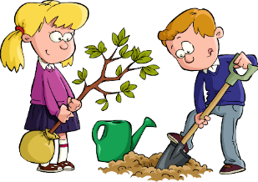
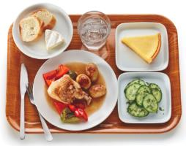
Организация отдыха, оздоровления детей жителей города Мегиона и поселка Высокий, трудозанятость молодежи в свободное от учебы время в 2024-2026 годах
Мероприятия по организации
отдыха и оздоровления детей (внутригородской отдых)
Организация временного трудоустройства несовершеннолетних граждан
2024 год – 7 947,0 тыс. руб.
2025 год – 0,0 тыс. руб.
2026 год – 7 900,0 тыс. руб.
2024 год – 15 099,8 тыс. руб.
2025 год – 15 099,8 тыс. руб.
2026 год – 15 149,8 тыс. руб.
2024 год – 17 659,5 тыс. руб.
2025 год – 17 659,5 тыс. руб.
2026 год – 17 659,5 тыс. руб.
2024 год – 17 393,0 тыс. руб.
2025 год – 17 393,0 тыс. руб.
2026 год – 17 393,0 тыс. руб.
Субсидии на организацию питания детей в возрасте от 6 до 17 лет (включ.) в лагерях с дневным пребыванием детей, в возрасте от 8 до 17 лет (включ.) – в палаточных лагерях, в возрасте от 14 до 17 лет (включ.) – в лагерях труда и отдыха с дневным пребыванием детей
Субвенции на организацию и обеспечение отдыха и оздоровления детей, в том числе в этнической среде (выездной отдых)

Slide 20
муниципальная программа «Развитие образования»
Общее и дополнительное образование детей
2024 год – 2 993 870,9 тыс. руб.
2025 год – 3 048 869,8 тыс. руб.
2026 год – 3 112 468,0 тыс. руб.
Ресурсное обеспечение в сфере образования
2024 год – 77 047,7 тыс. руб.
2025 год – 141 916,1 тыс. руб.
тыс. руб.
тыс. руб.
Основные мероприятия | 2024 год
Обеспечение функций органов местного самоуправления (управление) и обеспечения деятельности департамента образования администрации города | 43 384,8
Развитие системы дошкольного и общего образования | 2 645 067,8
Компенсация части родительской платы за присмотр и уход за детьми в образовательных организациях, реализующих образовательные программы дошкольного образования | 33 153,0
Развитие системы персонифицированного финансирования дополнительного образования детей | 11 714,6
Развитие системы, методического и информационного сопровождения традиционных, муниципальных и региональных мероприятий дошкольного и общего образования | 3 197,7
Развитие и организационное обеспечение деятельности в муниципальных организациях | 19 061,0
Региональный проект «Патриотическое воспитание граждан Российской Федерации» | 1 767,7
Организация питания в муниципальных общеобразовательных организациях | 193 524,8
Организация отдыха и оздоровления детей и подростков | 42 999,5
Основные мероприятия | 2024 год
Обеспечение комплексной безопасности образовательных организаций | 22 441,8
Подготовка образовательных организаций к осенне-зимнему периоду, к новому учебному году | 3 217,2
Проведение мероприятий по приведению в нормативное состояние антитеррористической защищенности объектов (территорий) образовательных организаций | 1 739,3
Оснащение и модернизация технического оборудования для пищеблоков образовательных организаций | 347,9
Реализация мероприятий по модернизации школьных систем образования (МАОУ СОШ №4) | 49 301,5
2024 год – 3 070 918,6
2025 год – 3 190 785,9
2026 год – 3 112 468,0
ВСЕГО:

Slide 21
муниципальная программа «молодежная политика города Мегиона»
Развитие и организационное обеспечение деятельности муниципальных учреждений молодежной политики
2024 год – 55 800,7 тыс. руб.
2025 год – 55 170,7 тыс. руб.
2026 год – 55 800,7 тыс. руб.
Содействие трудовой занятости несовершеннолетних граждан
2024 год - 15 099,8 тыс. руб.
2025 год – 15 099,8 тыс. руб.
2026 год – 15 149,8 тыс. руб.
Развитие молодежной политики
2024 год - 883,0 тыс. руб.
2025 год – 883,0 тыс. руб.
2026 год – 883,0 тыс. руб.
Всего:
2024 год – 71 783,5 тыс. руб.
2025 год – 71 153,5 тыс. руб.
2026 год – 71 833,5 тыс. руб.

Slide 22
муниципальная программа «Развитие физической культуры и спорта, УКРЕПЛЕНИЕ ОБЩЕСТВЕННОГО ЗДОРОВЬЯ в городе Мегионе»
Тыс.руб.
2024 год (проект) | 2025 год (проект) | 2026 год (проект)
337 837,7 | 341 014,3 | 347 370,3
Цель:
1. Создание условий населению городского округа для регулярных занятий физической культурой и спортом.
2. Развитие спортивной инфраструктуры.
3. Обеспечение подготовки спортивного резерва.
4. Повышение качества оказания услуг в сфере физической культуры и спорта.
5. Улучшение здоровья населения, формирование культуры общественного здоровья, ответственного отношения к здоровью.
Подпрограмма «Развитие физической культуры и массового спорта»
2024 год – 309 679,4
2025 год – 302 289,9
2026 год – 308 434,9
Подпрограмма «Развитие системы подготовки спортивного резерва»
2024 год – 28 158,3
2025 год – 38 724,4
2026 год – 38 935,4

Slide 23
муниципальная программа «Культурное пространство в городе Мегионе»
Тыс.руб.
2024 год (проект) | 2025 год (проект) | 2026 год (проект)
568 446,4 | 538 352,1 | 547 144,0
Цель:
1. Укрепление единого культурного пространства города Мегиона
2. Создание комфортных условий и равных возможностей доступа населения к культурным ценностям, цифровым ресурсам, самореализации и раскрытия таланта каждого жителя города Мегион.
Сохранение исторического и культурного наследия, снижение инфраструктурных ограничений с целью обеспечения функционирования всех видов культурной деятельности
2024 год – 23 232,5
2025 год – 1 175,8
2026 год – 1 675,3
Поддержка творческих инициатив,
способствующих самореализации населения
2024 год – 3 661,7
2025 год – 946,6
2026 год – 3 916,5
Организационные, экономические механизмы развития культуры и историко-культурного наследия
2024 год – 541 552,2
2025 год – 536 229,7
2026 год – 541 552,2

Slide 24
формирование доступной среды для инвалидов и других маломобильных групп населения
Муниципальная программа
«Формирование доступной среды для инвалидов и других маломобильных групп населения на территории города Мегиона»
Всего на 2024-2026 годы предусмотрено 21 777,7 тыс. рублей
Повышение условий доступности приоритетных объектов в приоритетных сферах жизнедеятельности и других маломобильных групп населения:
Субсидии на реализацию полномочий в области строительства и жилищных отношений (мероприятия по приспособлению жилых помещений и общего имущества в многоквартирных домах с учётом потребностей инвалидов)
2024 год - 3 225,9 тыс. руб.
2025 год - 3 225,9 тыс. руб.
2026 год - 3 225,9 тыс. руб.
Формирование доступности жилых помещений (в соответствии с оптимальным перечнем) и общего имущества в многоквартирном доме, в котором расположены жилые помещения для инвалидов и других маломобильных групп населения
2024 год - 6 100,0 тыс. руб.
Повышение условий доступности приоритетных объектов, находящихся в муниципальной собственности в приоритетных сферах жизнедеятельности для инвалидов и других маломобильных групп населения (дополнительное обустройство объектов бюджетной сферы для обеспечения требований доступности для маломобильных групп населения)
2024 год - 6 000,0 тыс. руб.

Slide 25
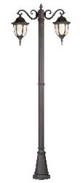
Муниципальная программа «Развитие жилищно-коммунального комплекса и повышение энергетической эффективности в городе Мегионе»
Реконструкция, расширение, модернизация, строительство и капитальный ремонт объектов коммунального комплекса и муниципального жилого фонда города Мегиона, оснащение индивидуальными приборами учет
230 920,4 тыс. руб.
На 2024 год
Предоставление услуг населению (газоснабжение)
4 479,8 тыс. руб.
Содержание объектов внешнего благоустройства городского округа город Мегион (уход за газонами, отсыпка и содержание кладбища, противопаводковые мероприятия, ремонт детских площадок, подготовка к новогодним мероприятиям, содержание площадей и скверов, противопожарное обустройство лесов вокруг города, снос ветхих строений, обустройство площадки для выгула собак, покос травы, расчистка от кустарников и мелколесья на пойме р. Обь)
79 475,4 тыс. руб.
Обеспечение стабильной благополучной эпизоотической обстановки в автономном округе и защита населения от болезней, общих для человека и животных, дезинсекция и дератизация
2 189,0 тыс. руб.
Уличные сети и уличное освещение 22 800,0 тыс. руб.
Всего по программе:
339 864,6 тыс. руб.

Slide 26
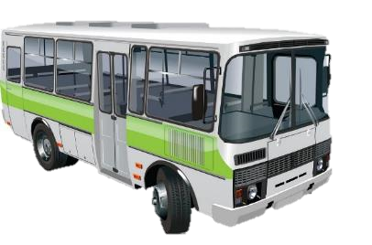
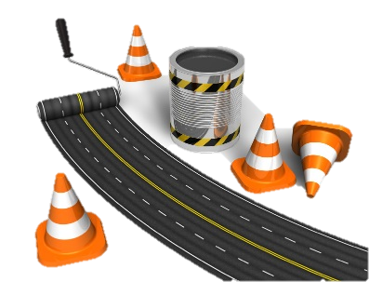
Муниципальная программа «Развитие транспортной системы города Мегиона»
На 2024 год
Всего: 356 862,0 тыс. руб.
Организация пассажирских перевозок в границах городского округа
25 000,0 тыс. руб.
Строительство, капитальный ремонт и ремонт автомобильных дорог общего пользования местного значения
125 388,0 тыс. руб.
Субсидии перевозчику (подрядчику) в целях возмещения недополученных доходов в связи с выполнением работ по перевозке обучающихся в муниципальных общеобразовательных организациях города Мегиона и проживающих на территории СУ-920 и 28 микрорайона города Мегиона, обучающихся в муниципальных общеобразовательных организациях поселка городского типа Высокий города Мегиона и проживающих на территории поселка городского типа Высокий города Мегиона на проезд автомобильным транспортом общего пользования (за исключением такси) до муниципальных общеобразовательных организаций и обратно
4 500,0 тыс. руб.
Совершенствование условий движения и организации дорожного движения улично-дорожной сети города
17 974,0 тыс. руб.
Содержание и текущий ремонт дорог, проездов, элементов обустройства улично-дорожной сети
184 000,0 тыс. руб.

Slide 27
Муниципальные программы города Мегиона на 2024 год в сфере национальной экономики
Муниципальная программа «Поддержка и развитие малого и среднего предпринимательства на территории города Мегиона»
22 246,5 тыс. руб.
Муниципальная программа «Мероприятия в области градостроительной деятельности города Мегиона»
5 594,0 тыс. руб.
Поддержка и развитие животноводства и рыбохозяйственного комплекса 17 706,1 тыс. руб.
Разработка градостроительной документации и калькулятора процедур, специализированных разделов официальных сайтов органов местного самоуправления
5 594,0 тыс. руб.
Региональный проект «Создание условий для легкого старта и комфортного ведения бизнеса» 343,4 тыс. руб.
Региональный проект «Акселерация субъектов малого и среднего предпринимательства»
4 197,0 тыс. руб.

Slide 28
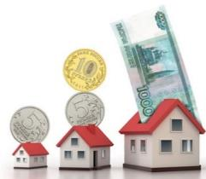
Развитие жилищного строительства и обеспечение жильем отдельных категорий граждан на 2024 год
Муниципальная программа
«Развитие жилищной сферы на территории города Мегиона»
Мероприятия по приобретению жилья и осуществление выплат гражданам, в чьей собственности находятся жилые помещения, входящие в аварийный жилищный фонд
41 616,2 тыс. руб.
Приобретение жилья по решениям суда, расселение непригодного жилищного фонда
17 500,0 тыс. руб.
Обеспечением жильём отдельных категорий граждан, установленных ФЗ «О ветеранах»
5 943,0 тыс. руб.
Проведение оценки жилых помещений, в связи с изъятием земельных участков для муниципальных нужд
160,3 тыс. руб.
Обеспечением жильём отдельных категорий граждан, установленных ФЗ «О социальной защите инвалидов»
2 048,9 тыс. руб.
Обеспечение жильём молодых семей 1 096,2 тыс. руб.
Всего по программе: 68 364,6 тыс. руб.

Slide 29
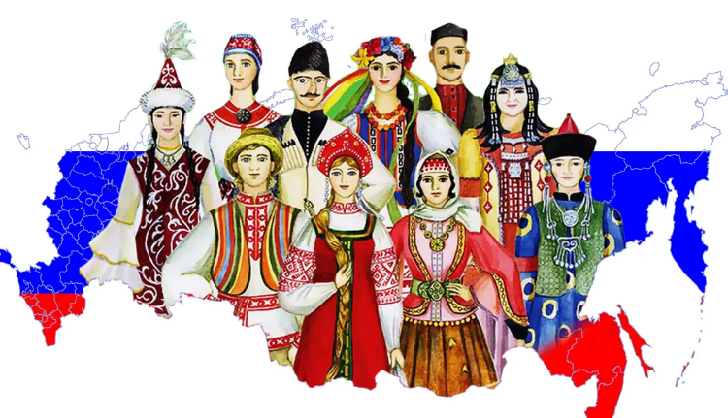
Обеспечение безопасных условий жизнедеятельности
Укрепление межнационального и межконфессионального согласия, профилактика экстремизма и терроризма в городе Мегионе
3 034,9 тыс. руб.
Профилактика правонарушений в сфере общественного порядка, незаконного оборота и злоупотребления наркотиками в городе Мегионе
757,5 тыс. руб.
ВСЕГО НА РЕАЛИЗАЦИЮ В 2024 ГОДУ ПРЕДУСМОТРЕНО
53 760,1 ТЫС. РУБ.
Развитие систем гражданской защиты населения города Мегиона
49 967,7 тыс. руб.

Slide 30
Муниципальные программы в иных сферах деятельности на 2024 год
Информационное обеспечение деятельности органов местного самоуправления города Мегиона
26 524,5 тыс. руб.
Управление муниципальным имуществом города Мегиона
27 187,0 тыс. руб.
Улучшение условий и охраны труда в городе Мегионе
2 668,0 тыс. руб.
Развитие информационного общества на территории города Мегиона
48 759,1 тыс. руб.
Управление муниципальными финансами в городе Мегионе
43 259,9 тыс. руб.
Развитие муниципального управления
544 271,1 тыс. руб.
Развитие экологической безопасности на территории города Мегиона
8 559,9 тыс. руб.
Развитие гражданского общества на территории города Мегиона
6 977,0 тыс. руб.
Развитие муниципальной службы в городе Мегионе
180,0 тыс. руб.
Итого: 708 386,5 тыс. руб.

Slide 31
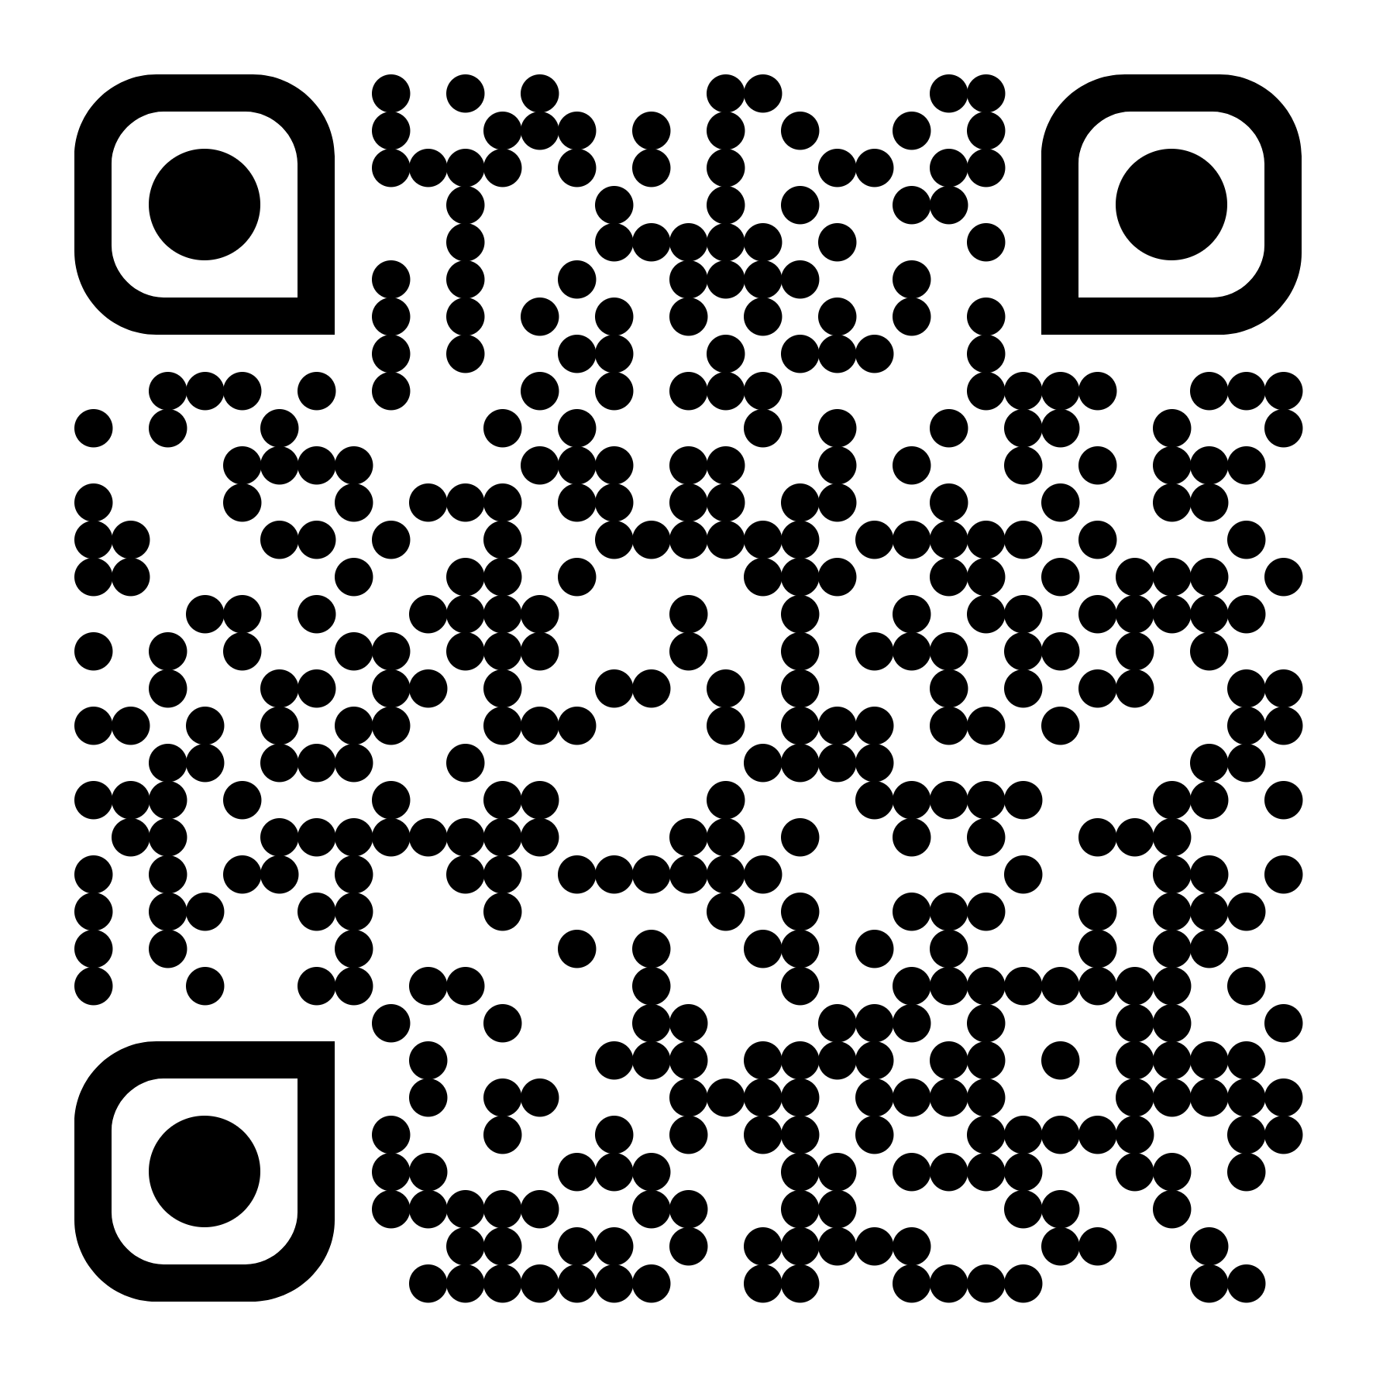
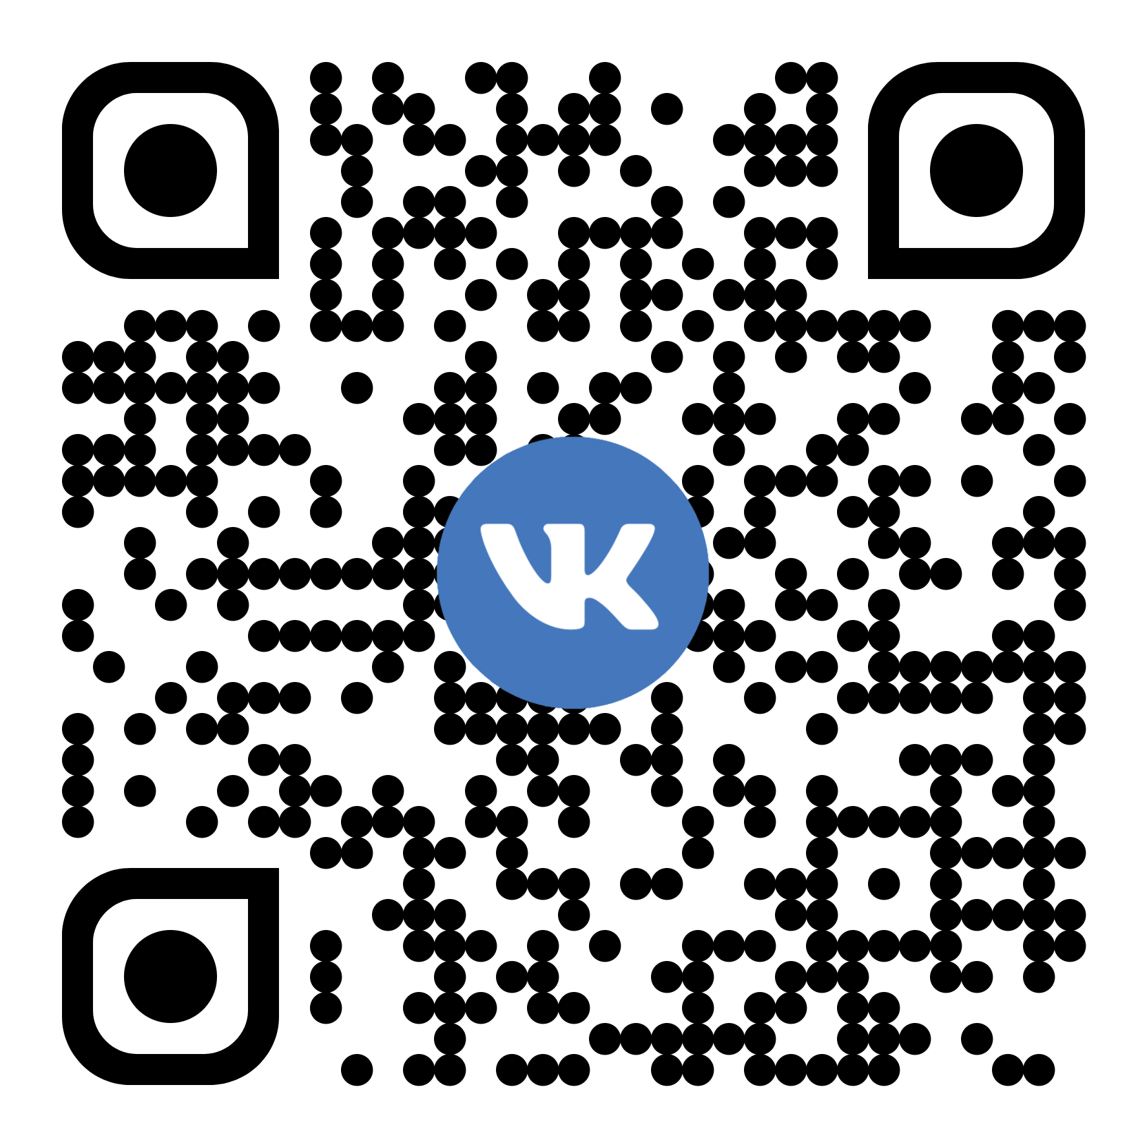
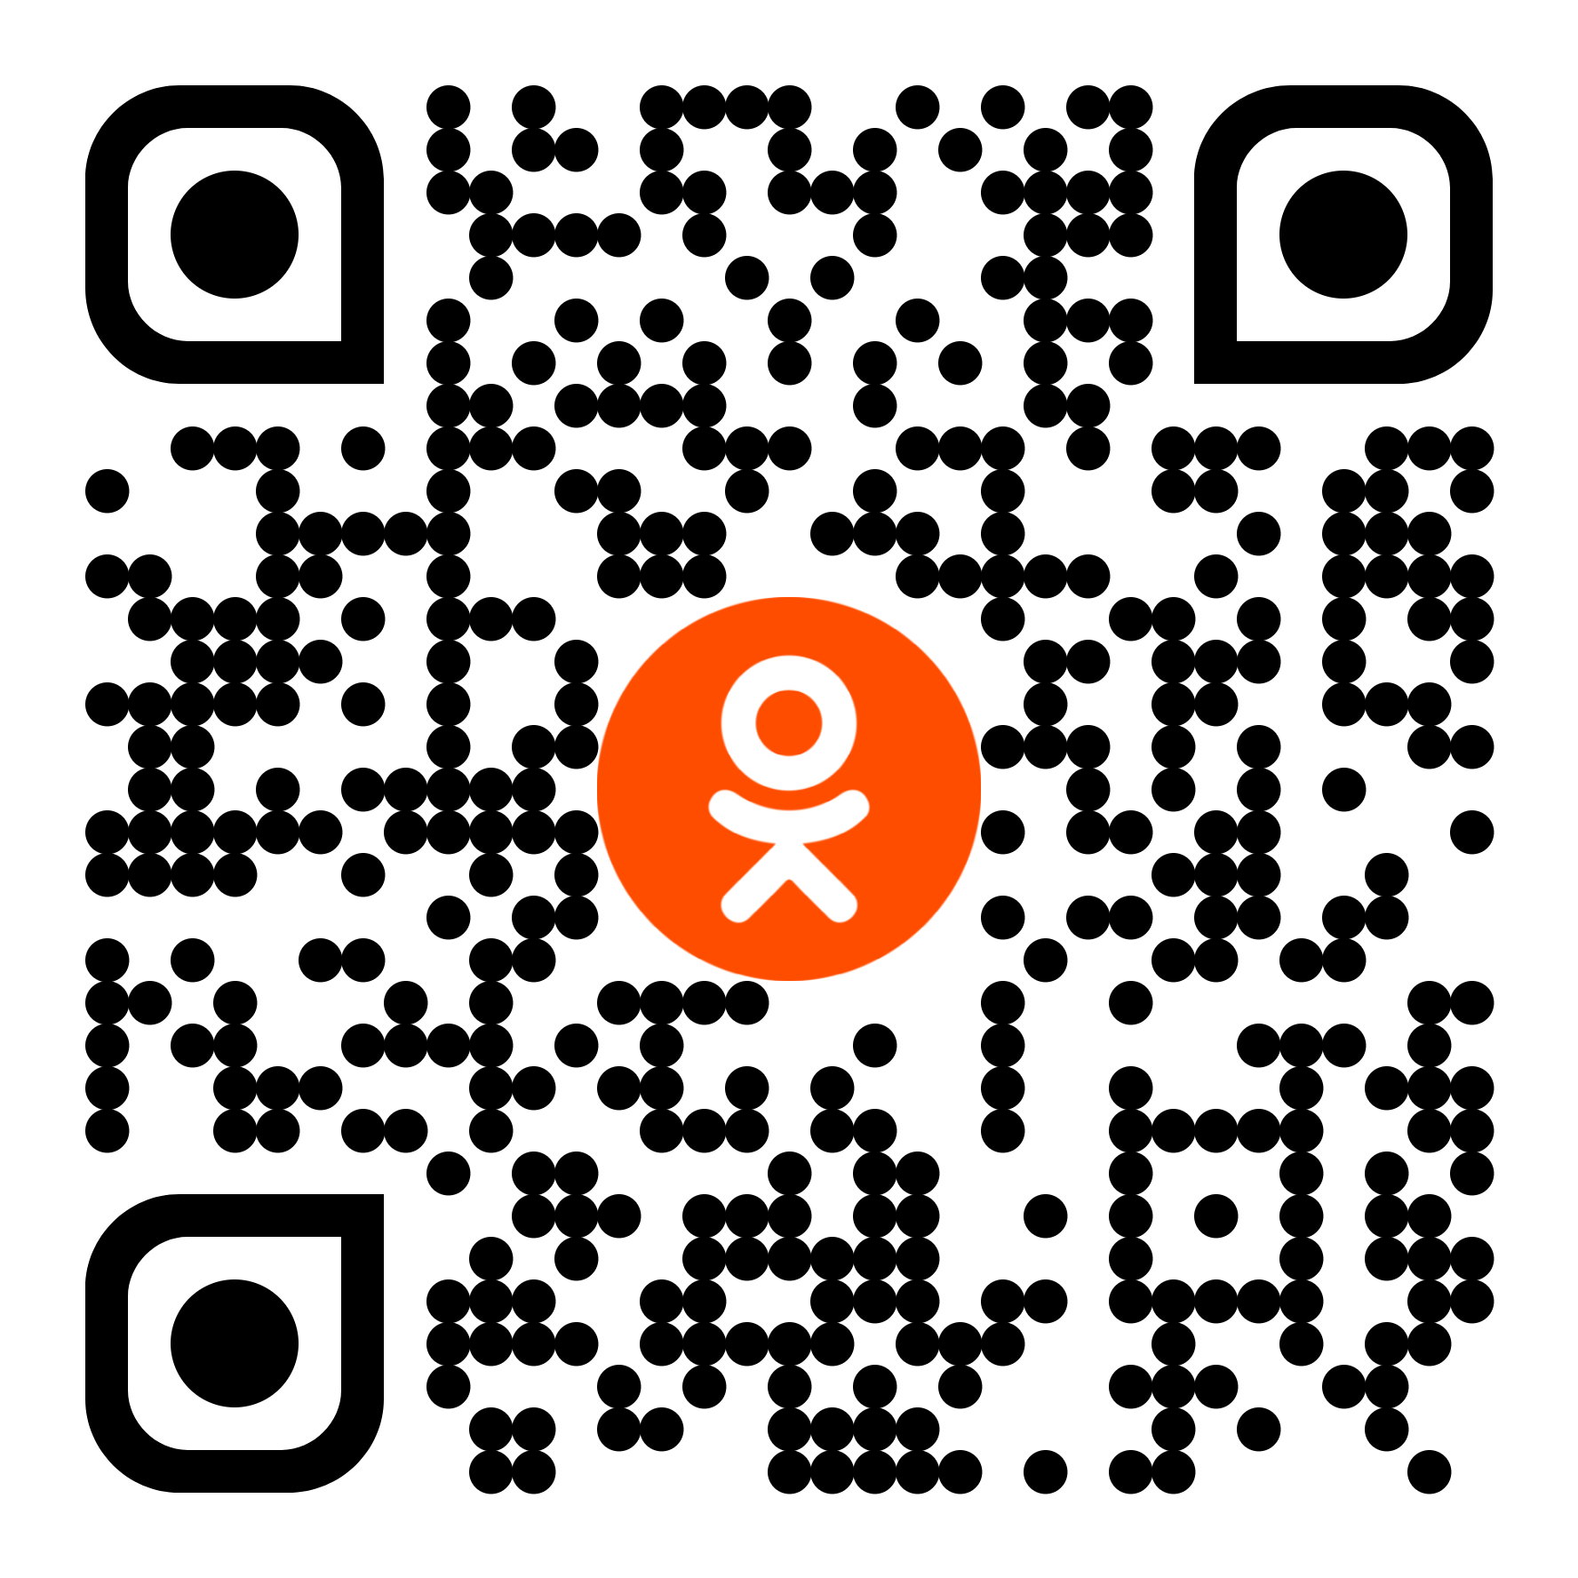
Благодарим за внимание!
ДЕПАРТАМЕНТ ФИНАНСОВ
АДМИНИСТРАЦИИ ГОРОДА МЕГИОНА
ул. Нефтяников, дом 8,
г. Мегион, ХМАО – Югра, 628680
Телефон: 8 (34643) 9-63-35
Факс: 8 (34643) 9-63-35
Электронный адрес: komfin@admmegion.ru
ОФИЦИАЛЬНЫЙ САЙТ:
ГРУППЫ В СОЦСЕТЯХ:

